Slide 1

Jednolity Plik Kontrolny
JPK_VAT
Szkolenie dla przedsiębiorcy
www.jpk.mf.gov.pl
Ministerstwo Finansów
Krajowa Administracja Skarbowa

Slide 2
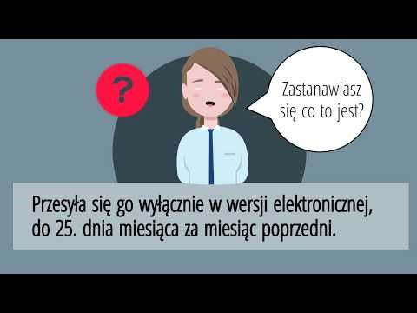

Slide 3
Definicja
JPK_VAT
składa się z danych identyfikujących podatnika oraz danych, które dotyczą dokumentów sprzedażowych i zakupowych
odzwierciedla dane zawarte w ewidencji sprzedaży i zakupów
dane w JPK_VAT powinny być zgodne z danymi ujętymi w deklaracji VAT

Slide 4
CEL
CEL
skrócenie czasu trwania kontroli i postępowań
zmniejszenie kosztów wypełniania obowiązków podatkowych przez podatników i ich kontrahentów
ograniczenie liczby kontroli i postępowań
uszczelnienie systemu podatkowego
eliminacja nieuczciwej konkurencji rynkowej

Slide 5
KORZYŚCI
KORZYŚCI
lepsza kontrola wewnętrzna w firmie i raportowanie dzięki jednolitemu formatowi danych
ułatwienie dla wewnętrznych i zewnętrznych audytorów
odejście od wydruków papierowych
znaczny stopień automatyzacji w kontaktach z urzędami
skuteczniejsze eliminowanie nieuczciwych podatników
uwiarygodnienie przedsiębiorcy w postrzeganiu przez partnerów handlowych

Slide 6
Pamiętaj
JPK_VAT przesyłasz bez wezwania urzędu.
Pozostałe struktury na żądanie.
Notes:
<numer>

Slide 7
Wysyłanie JPK_VAT – terminy:
Duże firmy
  od 1 lipca 2016 r. obowiązkowo i bez wezwania JPK_VAT
  od 1 lipca 2016 r. na żądanie organów JPK
Mali i średni przedsiębiorcy
    od 1 stycznia 2017 r. obowiązkowo i bez wezwania co miesiąc JPK _VAT
    od lipca 2016 r. do 30 czerwca 2018 r. na żądanie urzędów skarbowych przedsiębiorcy mogą dobrowolnie przekazać dane w formie struktur JPK innych niż JPK_VAT
    od 1 lipca 2018 r. obowiązkowo na żądanie organów pozostałe dane w formie JPK

Slide 8
Wysyłanie JPK_VAT – terminy:
Mikroprzedsiębiorcy
    od 1 stycznia 2018 r. obowiązkowo i bez wezwania, co miesiąc JPK_VAT
    od 1 lipca 2016 r. do 30 czerwca 2018 r. na żądanie urzędów skarbowych mikroprzedsiębiorcy mogą dobrowolnie przekazać dane w formie struktur JPK innych niż JPK_VAT
    od 1 lipca 2018 r. obowiązkowo na żądanie organów pozostałe dane w formie JPK
Podstawa prawna:
art. 29 ustawy z dnia 10 września 2015 r. o zmianie ustawy Ordynacja podatkowa oraz niektórych innych ustaw (Dz. U. 2015 poz. 1649) art. 6 ustawy z dnia 13 maja 2016 r. o zmianie ustawy Ordynacja podatkowa oraz niektórych innych ustaw (Dz. U. 2016 poz. 846)

Slide 9
Pamiętaj
Swój status przedsiębiorcy (duży, średni, mały, mikro) ustalisz na podstawie zasad wynikających z ustawy o swobodzie działalności gospodarczej.
Podstawa prawna:
art. 29 ustawy z dnia 10 września 2015 r. o zmianie ustawy Ordynacja podatkowa oraz niektórych innych ustaw (Dz. U. 2015 poz. 1649)
art. 6 ustawy z dnia 13 maja 2016 r. o zmianie ustawy Ordynacja podatkowa oraz niektórych innych ustaw (Dz. U. 2016 poz. 846)C

Slide 10
JPK – struktury
Struktura 6
– podatkowa księga przychodów i rozchodów (JPK_PKPiR)
Struktura 4
– ewidencje
zakupu i sprzedaży VAT (JPK_VAT)
Struktura 2
– wyciąg bankowy (JPK_WB)







Struktura 1
– księgi rachunkowe (JPK_KR)
Struktura 3
– magazyn (JPK_MAG)
Struktura 5
– faktury VAT (JPK_FA)
Struktura 7
– ewidencja przychodów
(JPK_EWP)
Info:
Struktura 4 (JPK_VAT) → comiesięczny obowiązek przekazywania
Struktury 1-3, 5-7→ przekazywane na żądanie organów skarbowych.

Slide 11
JPK – struktury

1. Księgi rachunkowe (JPK_KR)
m.in zestawienia obrotów i sald, dane dotyczące dochodów księgowych, zapisy na kontach księgi głównej i w księgach pomocniczych. Skoro wiemy, że taka transakcja została zawarta, to możemy sprawdzić czy została poprawnie ujęta w księgach rachunkowych.

2. Wyciąg bankowy (JPK_WB)
wszystkie transakcje na rachunku bankowym, m.in. saldo początkowe i końcowe wyciągu, numer IBAN rachunku, dane
o poszczególnych transakcjach

m.in. informacje o ruchu towarów w magazynie, czyli wartość przyjęć, wydań i rozchodu w rozbiciu na poszczególne pozycje magazynowe. Jeżeli z tym ruchem powiązana była faktura VAT, to jej numer również powinien się znaleźć w tej strukturze
3. Magazyn (JPK_MAG)
zawiera m.in. wszystkie informacje o zakupie i sprzedaży VAT za dany miesiąc. Dla każdej z transakcji wykazywane są m. in. numery dokumentów, numer i nazwa kontrahenta, daty sprzedaży, zakupu, wartość transakcji

4. Ewidencje zakupu i sprzedaży VAT (JPK_VAT)

Slide 12
JPK – struktury

5. Faktury VAT (JPK_FA)
czyli ewidencja faktur sprzedaży. Właściwie jest rozszerzeniem JPK_VAT. Plik stanowi pełne odzwierciedlenie faktur VAT
w danym okresie. Zawiera pozycje towarowe każdej faktury oraz informację o samej transakcji, np. dla faktury korygującej przedstawiona jest przyczyna korekty. Faktury zakupu nie podlegają strukturze JPK

6. Podatkowa księga przychodów i rozchodów (JPK_PKPIR)
dotyczy mniejszych podatników, którzy korzystają z podatkowej księgi przychodów i rozchodów. Strukturę sporządzają wyłącznie przedsiębiorcy z KPiR w formie elektronicznej

struktura przeznaczona wyłącznie dla firm prowadzących ewidencję przychodów (podatników ryczałtowych), zawiera m.in. kwoty poszczególnych przychodów czy daty wpisów
7. Ewidencja przychodów (JPK_EWP)
zawiera m.in. wszystkie informacje o zakupie i sprzedaży VAT za dany miesiąc. Dla każdej z transakcji wykazywane są m. in. numery dokumentów, numer i nazwa kontrahenta, daty sprzedaży, zakupu, wartość transakcji

Slide 13

JPK_VAT składamy
bez wezwania do szefa KAS
  za pomocą środków komunikacji elektronicznej
  w postaci elektronicznej odpowiadającej określonej strukturze logicznej, na zasadach dotyczących przesyłania ksiąg podatkowych
  za okresy miesięczne w terminie do 25. dnia miesiąca następującego po każdym kolejnym miesiącu
  UWAGA! JPK_VAT należy wysyłać co miesiąc nawet, gdy podatnik rozlicza się kwartalnie
Art. 82 § 1b Ordynacji podatkowej (tekst jedn. Dz. U. z 2017, poz. 201 ze zm.)

Slide 14
JPK_VAT jest traktowany jak deklaracja podatkowa w rozumieniu art. 3 pkt 5 Ordynacji podatkowej
Może podlegać zatem korekcie dokonanej przez podatnika → cel złożenia: 0,1,2,3,4. Pierwotny JPK_VAT za dany miesiąc oznaczamy cyfrą 0. Każda następna korekta za ten sam okres to kolejna cyfra od 1 (zasada obowiązuje od 01.01.2018. Do 31.12.2017 pierwotny plik JPK_VAT należy oznaczyć cyfrą 1 a kolejne korekty za ten sam okres cyfrą 2)

Slide 15
Obowiązek prowadzenia ewidencji VAT posiadają wszyscy podatnicy określeni w ustawie o VAT jako podatnicy czynni
Podatnikiem czynnym jest podmiot zobowiązany do zarejestrowania się jako podatnik wykonujący czynności podlegające opodatkowaniu podatkiem od towarów
i usług oraz zobowiązany do składania deklaracji podatkowych i rozliczania podatku należnego, z jednoczesnym prawem odliczenia podatku naliczonego

Slide 16
Kto nie ma obowiązku przesyłania JPK_VAT?
  Podatnicy wykonujący wyłącznie czynności zwolnione od podatku od towarów i usług:
    Podatnicy prowadzący sprzedaż wyłącznie towarów i świadczenie usług zwolnionych od podatku VAT – zwolnienie przedmiotowe art. 43 ust. 1 ustawy o VAT
    Np. organizacje międzynarodowe realizujące zadania publiczne – zwolnienie na podstawie art. 82 ust. 3 ustawy o VAT
    Np. podatnicy, u których wartość sprzedaży nie przekroczyła łącznie w poprzednim roku podatkowym kwoty 200 000 zł – zwolnienie podmiotowe, art. 113 ust. 1 lub 9 ustawy o VAT

Slide 17
Kto nie ma obowiązku przesyłania JPK_VAT?
Podatnicy prowadzący ewidencję VAT
w formie papierowej.
Zwolnienie obowiązuje do 31.12.2017 r.
Od 01.01.2018 r. ewidencję VAT będzie można prowadzić wyłącznie w formie elektronicznej

Slide 18
Ważne
Od 1 stycznia 2018 r. wszyscy przedsiębiorcy będą prowadzić ewidencję VAT w formie elektronicznej, art. 109 ust. 8a ustawy o VAT
Podstawa prawna:
art. 29 ustawy z dnia 10 września 2015 r. o zmianie ustawy Ordynacja podatkowa oraz niektórych innych ustaw (Dz. U. 2015 poz. 1649)
art. 6 ustawy z dnia 13 maja 2016 r. o zmianie ustawy Ordynacja podatkowa oraz niektórych innych ustaw (Dz. U. 2016 poz. 846)C

Slide 19
Plik JPK_VAT
możesz wygenerować i wysłać:
samodzielnie i bezpłatnie przy użyciu pliku .csv i aplikacji Klient 2.0
samodzielnie przez swój program księgowy
może to zrobić Twój księgowy
lub biuro rachunkowe przez swój program

Slide 20
Aplikacja MF
Szef
KAS
Własny program księgowy
TY
Księgowy
Biuro rachunkowe

Slide 21
JPK_VAT
KROK PO KROKU
1
2
3
4
5





TABELA w formacie
CSV
DANE
PROFIL
ZAUFANY
KLIENT
JPK 2.0
UPO
Notes:
<numer>

Slide 22
Dla podatników, którzy nie korzystają z programów księgowych i usług biur rachunkowych Ministerstwo Finansów przygotowało narzędzia, które umożliwiają samodzielne wysyłanie JPK_VAT
JPK_VAT
KROK 1 i 2
1
2


Tabela CSV
jest bezpłatna.
Do pobrania
ze strony: www.jpk.mf.gov.pl
Wpisz dane z rejestru VAT
w odpowiednie kolumny i wiersze tabeli (niezbędne do wygenerowania JPK_VAT). Posługuj się broszurą dostępną na: www.jpk.mf.gov.pl
Notes:
<numer>

Slide 23
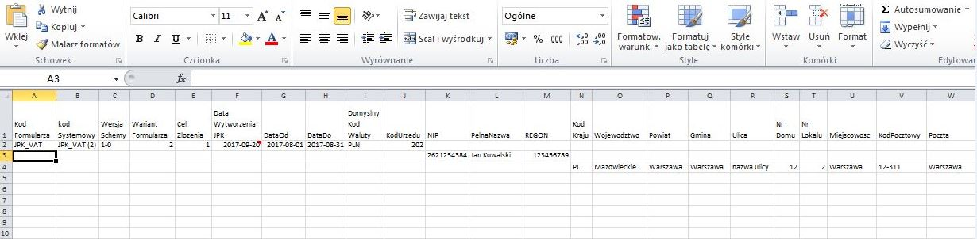
PRZYKŁAD:
Dane nagłówkowe i adresowe według schemy 2
Cel Złożenia - 1- złożenie pliku JPK_VAT
2- korekta pliku JPK_VAT
Data Od – Pierwszy dzień okresu, za który składany jest JPK_VAT
Data Do – ostatni dzień okresu, za który składany jest JPK_VAT

Slide 24
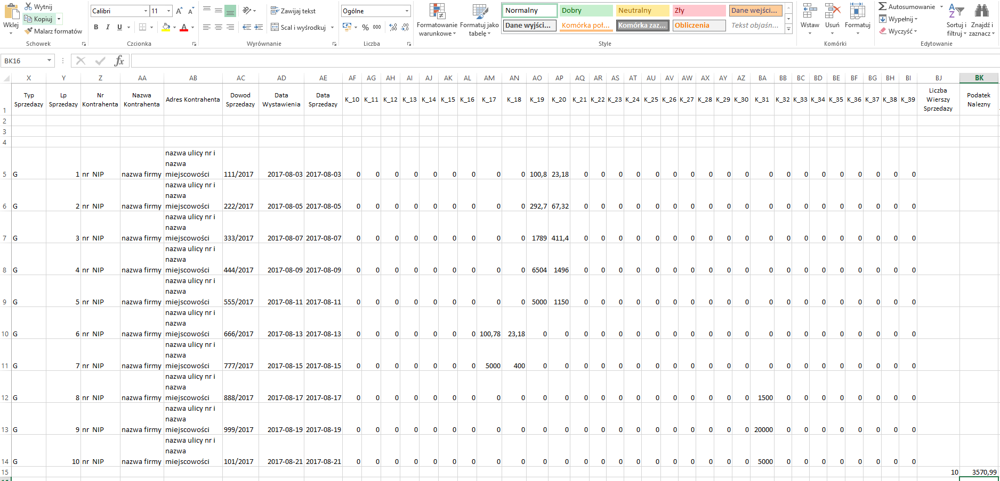
PRZYKŁAD:
Dane o sprzedaży według schemy 2
K_17 – kwota netto VAT 7% lub 8%
K_20 – kwota podatku VAT 22% lub 23%
K_18 – kwota podatku VAT 7% lub 8%
K_31 – kwota netto dostawa oraz świadczenie usług, dla których podatnikiem jest nabywca (m.in. roboty budowlane)
K_19 – kwota netto VAT 22% lub 23%
Nr kolumn odpowiadają nr pól
deklaracji VAT-7

Slide 25
Ważne
Ewidencja sprzedaży
Struktura JPK_VAT w obszarze podatku należnego odpowiada części C (rozliczenie podatku należnego) deklaracji VAT bez pozycji 40 i 41

Slide 26
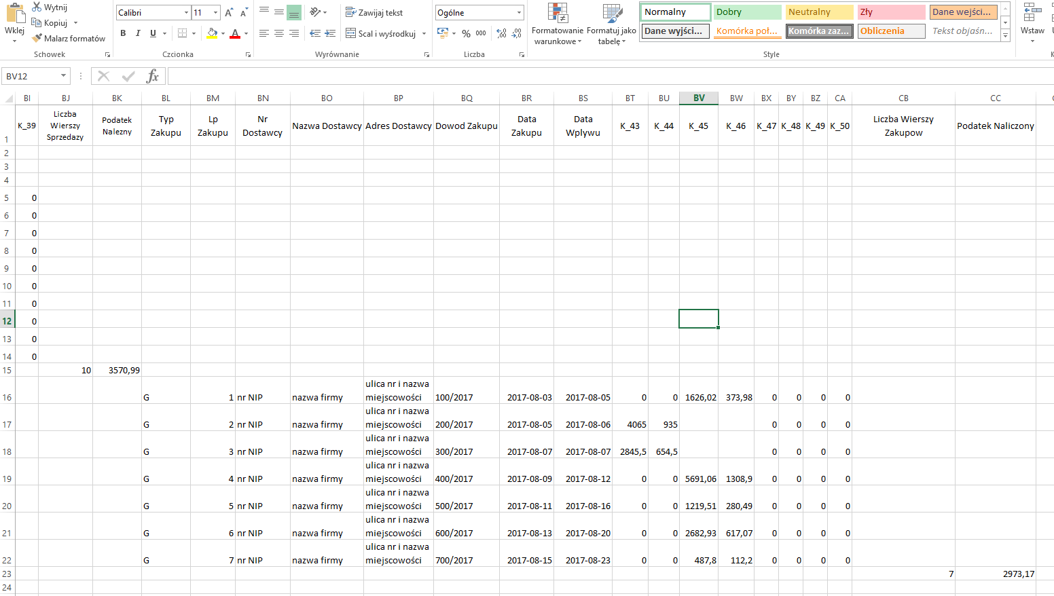
PRZYKŁAD:
Dane o zakupach według schemy 2
K_43 – kwota netto nabycie środków trwałych
Nr kolejnych kolumn odpowiadają nr pól
deklaracji VAT-7
K_44 – kwota podatku naliczonego nabycie środków trwałych
K_45 – kwota netto nabycie towarów i usług pozostałych
K_46 – kwota podatku naliczonego nabycie towarów i usług pozostałych
Ministerstwo Finansów Departament Poboru Podatków

Slide 27
Ważne
Ewidencja zakupów
Struktura JPK_VAT w obszarze dotyczącym podatku naliczonego odpowiada części D (rozliczenie podatku naliczonego) deklaracji VAT bez pozycji 42 i 51

Slide 28
Ważne
Od 1 stycznia 2018 r. będą wprowadzone niewielkie zmiany w strukturze JPK_VAT.
Aktualna tabela w formacie csv jest dostępna na: www.jpk.mf.gov.pl

Slide 29
JPK_VAT
KROK 3
3

Załóż bezpłatny
profil zaufany (eGo).
Notes:
<numer>

Slide 30
Do wysłania JPK_VAT przez aplikację Klient JPK 2.0 potrzebny jest jeden z podpisów:
:
Płatny
podpis kwalifikowany
Bezpłatny
profil zaufany (eGo)
Notes:
<numer>

Slide 31
Profil zaufany eG0
1
3
Złóż wniosek
Potwierdź swoją tożsamość w wybranym urzędzie i zweryfikuj dane osobowe z danymi z wniosku.
Urząd miasta/gminy
Starostwo powiatowe
Urząd skarbowy
Oddział ZUS
Twój bank
Urząd wojewódzki
2
Załóż konto na portalu: http://www.epuap.gov.pl
Notes:
<numer>

Slide 32


Wykaz punktów potwierdzających profil zaufany znajdziesz na: https://pz.gov.pl/pz/confirmationPointAddressesList

Profil zaufany możesz potwierdzić w każdym
z urzędów skarbowych

Potwierdzający ustali Twoją tożsamość na podstawie dowodu osobistego lub paszportu
Punkt potwierdzający zweryfikuje dane z wniosku z danymi z profilu użytkownika

Slide 33
Punkt potwierdzający drukuje Twój wniosek o potwierdzenie profilu zaufanego.
Podpisujesz wniosek.
Po otrzymaniu profilu zaufanego wysyłasz przygotowany JPK VAT poprzez aplikację Klient JPK 2.0
Urząd po pozytywnej weryfikacji danych, potwierdza profil zaufany i odnotowuje to na wydrukowanym wniosku wraz z podaniem czasu potwierdzenia.

Slide 34
Ważne
Sprawdź czy Twój banki umożliwia uzyskanie profilu zaufanego przez internetowy system transakcyjny.
Wystarczy zalogować się do swojego konta i postępować
zgodnie z instrukcją.

Slide 35
JPK_VAT
KROK 4
4

Pobierz aplikację Klient JPK 2.0
do wysyłania JPK
Przy jej pomocy przekonwertuj tabelę CSV na JPK_VAT
Notes:
<numer>

Slide 36

Aplikację pobierz ze strony www.jpk.mf.gov.pl
Zainstaluj na swoim komputerze
Aplikacja służy do konwersji pliku (z CSV na XML) i do wysyłki JPK.
Wybierz aplikację w wersji dla systemu operacyjnego, którego używasz na twoim komputerze (Windows, Linux).
Ministerstwo Finansów Departament Poboru Podatków

Slide 37
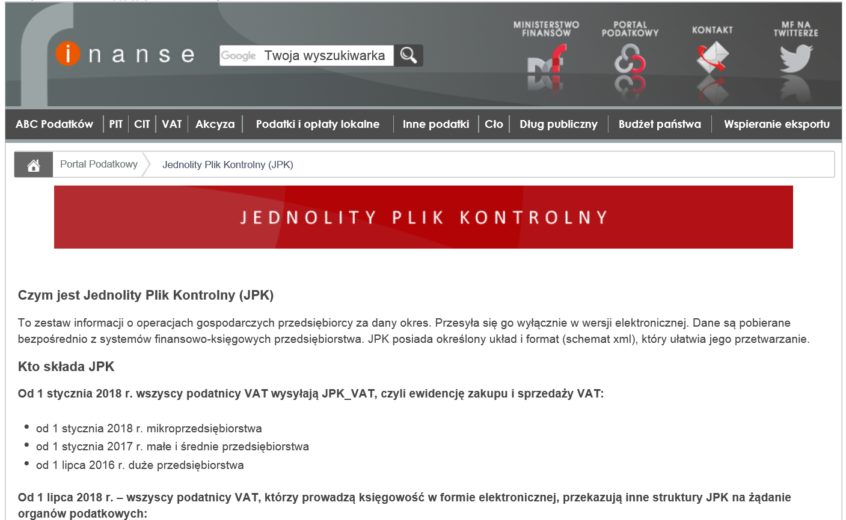
Widok strony WWW.JPK.MF.GOV.PL

Slide 38
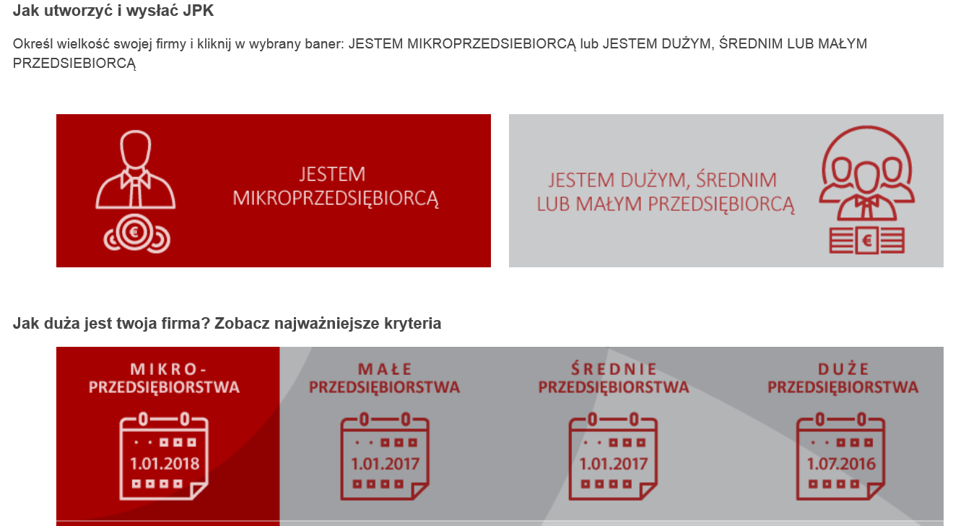
Widok strony WWW.JPK.MF.GOV.PL

Slide 39
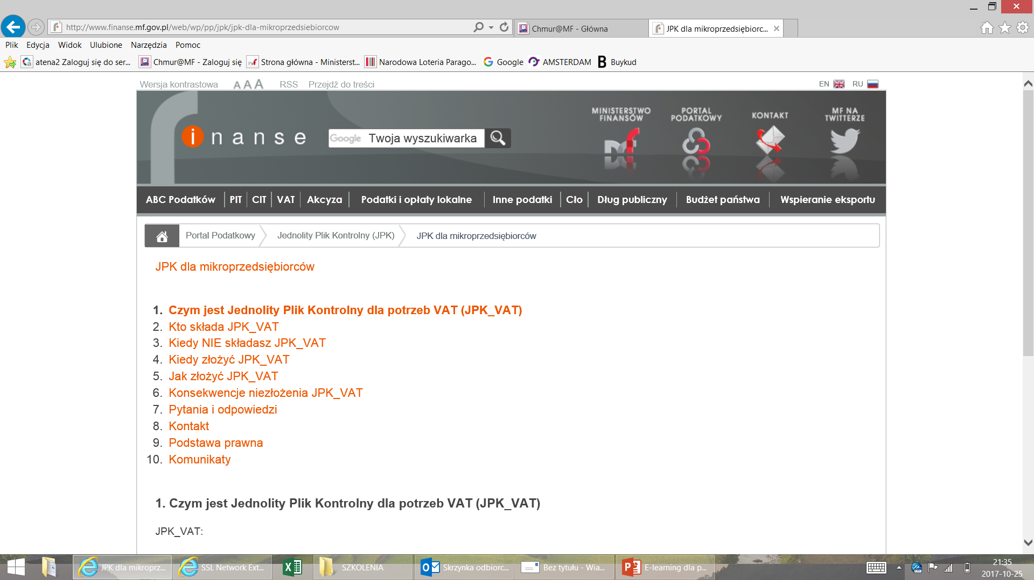
Widok strony WWW.JPK.MF.GOV.PL
Jak złożyć JPK_VAT?

Slide 40
JPK_VAT
KROK 5
5

Po wysłaniu JPK_VAT możesz pobrać formularz UPO_JPK
Notes:
<numer>

Slide 41
Po wysłaniu JPK_VAT możesz pobrać formularz UPO_JPK (Urzędowe Poświadczenie Odbioru dla JPK_VAT)

Dzięki niemu:
Potwierdzisz JPK_VAT
Sprawdzisz status dokumentu
Pobierzez UPO dla dokumentu,
o statusie „200”

Slide 42
Ważne
W ramach:
postępowania podatkowego, kontroli, czynności sprawdzających, czynności sprawdzających u kontrahenta podatnika prowadzącego działalność gospodarczą
organ podatkowy nie może żądać udostępnienia JPK_VAT od podatników, którzy wysłali JPK_VAT
Podstawa prawna: art. 45 § 2 ustawy o Krajowej Administracji Skarbowej

Slide 43
Pozostałe JPK mogą być przekazane za pomocą środków komunikacji elektronicznej lub na informatycznych nośnikach danych po uprzednim wezwaniu.
W wezwaniu organ określi jakich dowodów księgowych żąda, za jaki okres, w jakiej formie powinny być dostarczone.
Każdorazowo żądanie udostępnienia dokumentów ograniczone jest zakresem prowadzonego postępowania/czynności lub kontroli.
Termin do przedłożenia żądanych struktur JPK zgodnie z art. 189 § 2 ustawy Ordynacja podatkowa nie powinien być krótszy niż 3 dni od otrzymania wezwania przez podatnika.

Slide 44
Ważne
W przypadku niezgodności w JPK_VAT otrzymasz standardową
informację o wystąpieniu niezgodności.
Forma: SMS lub e-mail
w zależności od udostępnionych danych

Slide 45
Treść powiadomienia
Podpis: „Ministerstwo Finansów, Departament Poboru Podatków"
Zawartość: prośba o sprawdzenie składanych plików JPK_VAT i kontakt z właściwym US, aby wyjaśnić stwierdzone niezgodności i ewentualnie skorygować złożoną deklarację VAT lub plik JPK_VAT.
Ważne: NIE odpowiadaj na powiadomienia, są generowane automatycznie
Powiadomienia nie będą zawierać wezwań do zapłaty podatku, a w treści nie będą umieszczane żadne odnośniki zewnętrzne (linki) ani załączniki w formie plików.
Notes:
<numer>

Slide 46
SANKCJE
Za niezłożenie w terminie właściwemu organowi wymaganej informacji podatkowej grozi odpowiedzialność z art. 80 § 1 Kodeksu karno - skarbowego, to jest kara do 120 stawek dziennych.
Minimalna stawka dzienna w 2017 r. wynosi
od 66,66 zł do 26.664 zł

Slide 47
Oprócz obowiązku przekazywania miesięcznych plików JPK_VAT organy podatkowe mogą w toku postępowania, kontroli czy czynności sprawdzających wezwać podatnika do dostarczenia kolejnych struktur JPK (w terminie nie krótszym niż 3 dni)
W przypadku stwierdzenia przez organ podatkowy bezzasadnej odmowy złożenia żądanych struktur JPK podatnik może zostać ukarany karą porządkową w wysokości do 2 800 zł
Podstawa prawna: art. 262 § 1 ustawy Ordynacja podatkowa

Slide 48
Ważne
Masz możliwość zwrócenia się
o odroczenie terminu złożenia JPK_VAT.
Z umotywowanym wnioskiem powinieneś wystąpić przed upływem terminu złożenia JPK_VAT do właściwego US

Slide 49
INFORMACJE JPK_VAT – UWAGI

UWAGA
W styczniu 2018 r. na stronach Ministerstwa Finansów zostanie udostępniona do pobrania bezpłatna aplikacja, która umożliwi wystawianie i ewidencjonowanie faktur, a od lutego 2018 r. - generowanie i wysyłanie JPK_VAT.
Ministerstwo Finansów Departament Poboru Podatków

Slide 50
JPK_VAT
MASZ PYTANIA?
Zadzwoń: 801 055 055 lub 22 330 03 30
Krajowa Informacja Skarbowa http://www.kis.gov.pl
Napisz: info.e-deklaracje@mf.gov.pl
Skontaktuj się z ekspertem JPK_VAT w Twoim urzędzie:
Np. Izba Administracji Skarbowej Wrocław -> www.dolnoslaskie.kas.gov.pl
Wybieram Urząd Skarbowy
Wybieram Kontakt
Wybieram obsługa JPK_VAT

